Slide 1
新能源多时空尺度 出力预测
汇报人：季辰昱
组员：曹瑜 龚楷程 熊晨阳 王敬修

Slide 2
研究背景和项目目标

Slide 3

选题依据
构建以“新能源”为主体新型电力系统迫切需要从全网统筹的角度对新能源功率进行更加精确化的预测，以此提高大电网接纳高比例新能源能力、改善电力系统运行安全性与经济性。
如果能通过建模得到准确的预测出力数据，我们将可以通过建立储能设施、调整机组运行等手段，减小弃风、弃光、失负荷等功率损耗，使风光发电能平稳并网运行，提高风光发电的经济性、安全性。

Slide 4
研究现状
2018年5月，国网江苏电力新能源发电数据中心建成投运。这套系统依托了“大数据+云计算”的互联网架构，整合各系统及相关社会资源，建立共享云平台，实现全省4055台风机和16362组光伏逆变器运行数据的实时监测，完成了全省65座测风塔、425座辐照仪的全寿命数据库构建，实现与省内各气象观测站的数据融合。
新能源大时空尺度发电预测平台试运行半年以来，江苏电网新能源发电第三日功率预测精度同比提高3.8个百分点，并率先实现七日新能源发电功率准确预测，第七日平均预测精准度达84.2%，已达到全国三日预测平均精度。

Slide 5
项目目标
小组成员根据课程提供的数据，采用包括但不限于传统机器学习与深度神经网络等方法建立数学模型，并完成以下任务：
(1)对数据进行清理，并开展探索性数据分析，包括但不限于采用图形、表格、动画等展示有用的信息，并给出初步的分析；
(2)根据分析结果抽象数学模型，并采用包括但不限于传统机器学习与深度神经网络等一种/多种方法建立初步模型，对未来7日的新能源出力进行预测，分辨率15min；
(3)分析预测结果并根据结果对模型做出改进；
(4)将预测结果形成用户端，可进行简便查询。

Slide 6
总体设计与关键技术

Slide 7
项目模块
建模分析
通过一种或多种建模方法，能够较为准确地在已知气象条件的情况下，预测出未来一周内，以15min为精度的风电与光伏的出力预测。
用户端展示
开发设计网页与本地端，用户可以通过搜索未来特定时间段，查询在该时间段内的发电预测数据。

Slide 8
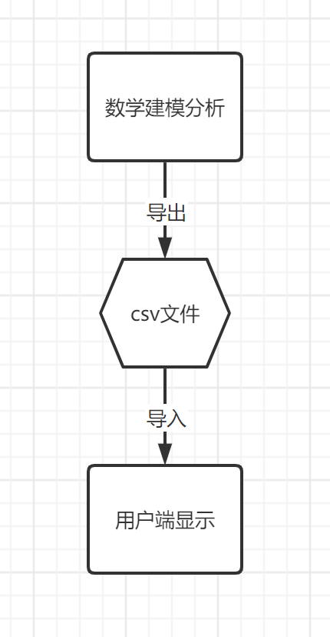
模块组织
在建模分析模块中，我们将处理原有的气象数据、风光发电数据，通过机器学习与神经网络等方法建模，得出详细的未来一周发电结果，并且通过修改模型进一步提高准确率，而所得结果将导入特定表格；
用户端设计模块则将会采用得出的表格数据，设计拥有查询功能的网页或本地端，使得用户能够通过输入时间段查询发电出力数据。

Slide 9



项目工具
在建模分析模块中，使用python作为语言，通过调用包括机器学习与神经网络等多种模型实现对数据的预测。
在网络设计模块中，使用了javascript和css语言进行编程设计，通过html组成项目的结构、css对项目样式优化、js实现功能，使网页能够显示出模型预测的数据。

Slide 10
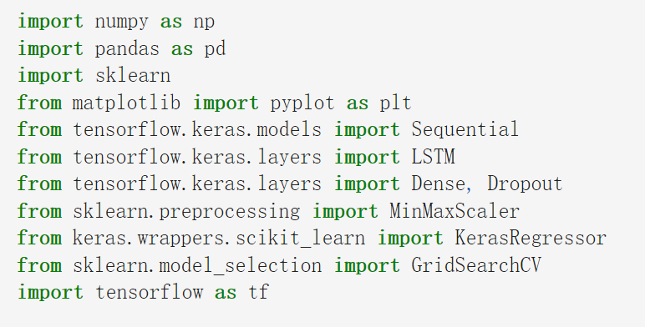
模型与库
本项目中，采用的库有：
①numpy；②pandas；③sklearn；④matplotlib；⑤tensorflow；⑥seaborn；⑦colorama；⑧prophet。
本项目中风电和光伏的预测模型为：
LSTM长短时记忆神经网络架构。

Slide 11
项目实现

Slide 12
建模模块
本次项目有预测风电以及光伏发电量两项预测项目，其主体框架都为LSTM神经网络。
由于项目的特殊性以及建模先后顺序等原因，光伏的预测在某种程度上可以看作风电的加强版。
因此我会先讲风电预测，在此基础上讲光伏与风电的不同之处。

Slide 13
风电模型
# 预处理输入数据
def preprocessing(nmp_df,power_df):
print('Date of his_weather:',nmp_df.head(10))
print('Date of his_power:',power_df.head(10))
fix_df=pd.merge(nmp_df, power_df, on=['Datetime'], how='left')
print(fix_df.head(10))
print(fix_df.describe())
return fix_df
# 读取数据
his_nmp_fd_df = pd.read_csv('.\\data\\FD001\\03_His_NWP_FD.csv',parse_dates=["Datetime"],index_col=[0])
his_power_fd_df=pd.read_csv('.\\data\\FD001\\02_His_Power_FD.csv',parse_dates=["Datetime"],index_col=[0])
his_fd_df=preprocessing(his_nmp_fd_df,his_power_fd_df)
his_fd_df.to_csv('his_df.csv',encoding = 'utf-8') #存储合并后数据
df=pd.read_csv('his_df.csv',parse_dates=["Datetime"],index_col=[0])
数据预处理
由于光伏和风力的发电功率与天气数据被分别储存在02_His_Power_FD和03_His_NWP_FD两张表中因此数据需要将两表合并。
从两张表中分别读取weather、power等数据，根据datetime合并为一张表并储存合并后的数据。

Slide 14
分离训练、验证、测试集
为什么不用train-test split函数？
train-test split函数的分集操作是在所有数据中随机分集，不适合用于与时间有关的连续数据。
故此处采用切片的办法，从数据中分离train\valid\test集。
# 划分train valid test集
fd_df_train=df[:int(0.6*len(df))]
fd_df_valid=df[int(0.6*len(df)):int(0.8*len(df))]
fd_df_test =df[int(0.8*len(df)):]

Slide 15
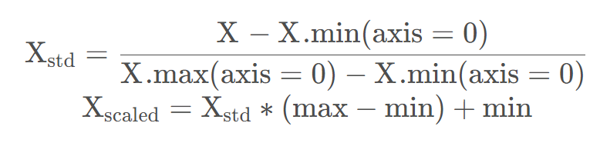
数据归一化
此处使用MinMaxScaler函数对数据进行归一化处理。
# 对数据进行归一化处理
scaler = MinMaxScaler(feature_range=(0,1))
scaler = scaler.fit(df)
df_for_training_scaled = scaler.transform(fd_df_train)
df_for_validing_scaled=scaler.transform(fd_df_valid)
df_for_testing_scaled=scaler.transform(fd_df_test)
df_scaled=scaler.transform(df)

Slide 16
分离label\feature
在NN、CNN等预测时，预测值往往与时间无关，因此可以直接将label、feature分离为X、Y。
在LSTM预测时，预测值往往与过去时间相关，因此需要将过去若干份的label、feature打包形成X来预测Y。
# 分离x与y
def createXY(array, days_used_to_train=7):
features = list()
labels = list()
for i in range(days_used_to_train, len(array)):
features.append(array[i-days_used_to_train:i, :])
labels.append(array[i, -1])
return np.array(features), np.array(labels)
train_X,train_y=createXY(df_for_training_scaled)
valid_X,valid_y=createXY(df_for_validing_scaled)
test_X,test_y=createXY(df_for_testing_scaled)
df_scaled_X,df_scaled_y=createXY(df_scaled)

Slide 17
GridSearchCV函数调参
GridSearchCV的名字其实可以拆分为两部分，GridSearch和CV，即网格搜索和交叉验证。网格搜索，搜索的是参数，即在指定的参数范围内，按步长依次调整参数，利用调整的参数训练学习器，从所有的参数中找到在验证集上精度最高的参数，这其实是一个训练和比较的过程。
GridSearchCV可以保证在指定的参数范围内找到精度最高的参数，但是这也是网格搜索的缺陷所在，他要求遍历所有可能参数的组合，在面对大数据集和多参数的情况下，非常耗时。

Slide 18
建立神经网络模型
# 建立模型函数
def build_model(size):
tf.random.set_seed(1) #设置随机数种子
# Create grid_model
grid_model = tf.keras.Sequential()
grid_model.add(tf.keras.layers.LSTM(units=64))
grid_model.add(tf.keras.layers.Dense(64))
grid_model.add(tf.keras.layers.Dense(size))
grid_model.add(tf.keras.layers.Dense(1))
# Compile the grid_model
grid_model.compile(
optimizer='adam',
loss='mse')
return grid_model
将神经网络模型写成函数形式方便调用，同时将需要调制的超参数设置成未知量，在gridsearchcv算法中进行运算比较。

Slide 19
设置需要扫描的超参数
from keras.wrappers.scikit_learn import KerasClassifier
grid_model = KerasRegressor(build_fn=build_model)
parameters = {'batch_size' : [16],'epochs' : [40,50],'size' : [32,64]}
设置的多次训练的对象，既可以是模型自带参数，也可以是前面设置参数，如训练集个数，训练次数，神经网络单元数等，提供了可操作空间。
此处通过评估1*2*2=4中组合方式，从而在参数中选出最优模型。

Slide 20
设置search参数，开始训练
grid_search=GridSearchCV(
estimator = grid_model,
param_grid = parameters,
scoring=scoring,
refit ='ev',
n_jobs=1,
cv = 2)
grid_search = grid_search.fit(train_X, train_y,
validation_data=(valid_X, valid_y))
#函数模型
#需要扫描的超参数
#评价函数
#交叉验证模型
#并行数，默认为1
#交叉验证参数

Slide 21
得出最佳模型
# 显示最佳模型参数
print(grid_search.best_params_)
# 输出最佳模型为my_model
my_model=grid_search.best_estimator_.model

Slide 22
问题：评价函数
由于缺少未来预测的实际数据，故我们将以test集训练结果作为评价标准。因此评价函数的目的是目的是减少预测与实际间误差，即减小预测结果图中阴影部分。
但是若预测结果若采用官网评价函数则会产生较大误差，故我们自行定义了新的评价函数。

Slide 23
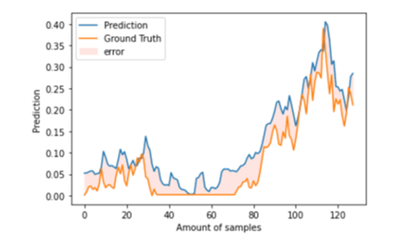
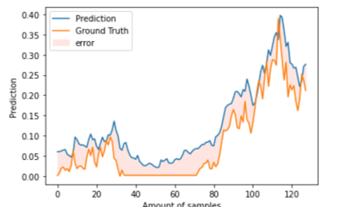
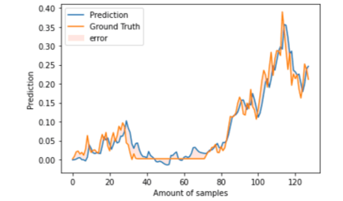
问题：评价函数
girdsearchcv会认为图一图二比图三好，官网上所有自带的评价函数都只会在第一个和第二个之间选择，就是不选第三个，所以我们就自己定义了一个评价函数ev。

Slide 24
定义并调用评价函数
# 定义一个新的评价函数
def ev(y_true, y_predict):
difference=((np.array(y_true) - np.array(y_predict.flatten()))**2).sum()
return float(difference)
from sklearn.metrics import make_scorer
my_scorer = make_scorer(ev, greater_is_better=False)
scoring = {
'ev': my_scorer
}

Slide 25
能不能用for循环？
可以，只需将3个需要调整的超参数用for循环依次写出，用评价函数进行比较即可。
这里选择gridsearchcv是出于其自带的如三叉验证等方式，我们认为效果更好，而for的好处在于结构清晰，可操作度高，自定义性高。
光伏预测中由于对valid用了特殊的预测方式gridsearchcv难以实现，因此用了for循环。

Slide 26
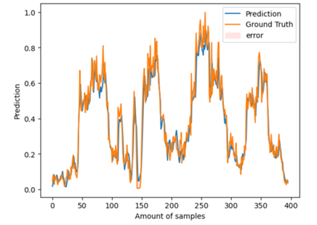
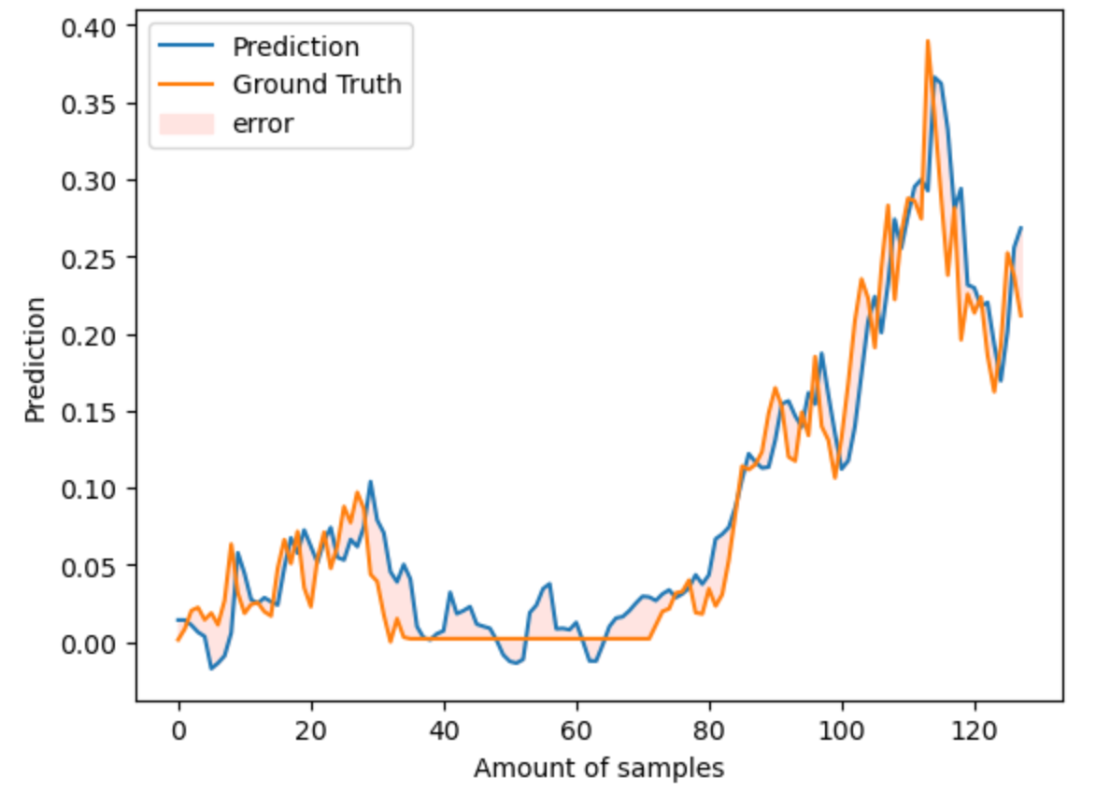
训练结果

Slide 27
预处理未来数据
# 预测未来
# 从past数据中抽取7组作为未来数据的开头
df_30_days_past=df.iloc[-7:,:]
df_30_days_past.tail()
# 提取未来数据
df_30_days_future=pd.read_csv('.\\data\\FD001\\04 Fore_NWP_FD.csv',parse_dates=["Datetime"],index_col=[0])
df_30_days_future.shape
df_30_days_future["Power(MW)"]=0 # 为方便后续操作，为未来数据添加一power列
print(df_30_days_future.shape)
df_30_days_future.head(10)
由于缺乏未来实际数据，无法统一预测，此时只能通过逐点预测，即先预测出一点，再将该点作为历史数据回填后预测下一点。
此外，考虑到物理意义上功率不为负值，故将预测出的负值置零。

Slide 28
预测未来数据
• # 归一化过去数据
• old_scaled_array=scaler.transform(df_30_days_past)
• old_scaled_array.shape
• # 归一化未来数据
• new_scaled_array=scaler.transform(df_30_days_future)
• new_scaled_array.shape
• new_scaled_df=pd.DataFrame(new_scaled_array)
• new_scaled_df.iloc[:,-1]=np.nan #将未来数据表中power转为NaN
• full_df=pd.concat([pd.DataFrame(old_scaled_array),new_scaled_df]).reset_index().drop(["index"],axis=1) #合并表格
• full_df
# 开始逐点预测
full_df_scaled_array=full_df.values
all_data=[]
time_step=7
for i in range(time_step,len(full_df_scaled_array)):
data_x=[]
data_x.append( full_df_scaled_array[i-time_step :i , 0:full_df_scaled_array.shape[1]])
data_x=np.array(data_x)
prediction=my_model.predict(data_x)
if prediction<0:
prediction=0
all_data.append(prediction)
full_df.iloc[i,-1]=prediction

Slide 29
预测结果
将未来数据与历史数据结合后，通过反归一化操作，使数据恢复原数值。
通过绘图将数据可视化。
#绘制反归一化后整体发电量图
retotal = np.hstack((df['Power(MW)'],predicted_data[:,-1]))
plt.plot(range(len(retotal)), retotal, label='Prediction',color='coral')
plt.plot(range(len(df['Power(MW)'])), df['Power(MW)'], label='Prediction')
# 反归一化操作
df_fin=pd.read_csv('.\\data\\FD001\\04 Fore_NWP_FD.csv',parse_dates=["Datetime"],index_col=[0])
len(df_fin)
df_fin['Power(MW)']=0
df_fin['Power(MW)']=all_data
df_fin
predicted_data = scaler.inverse_transform(df_fin)

Slide 30
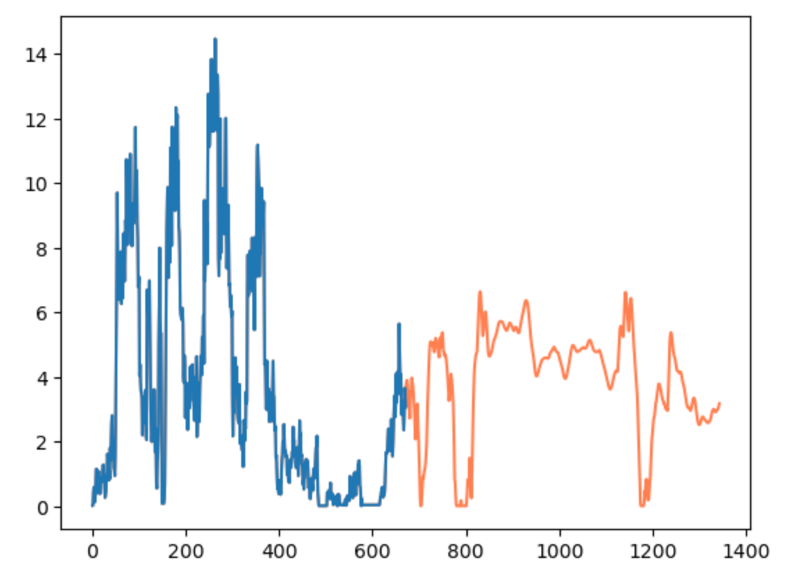
风电预测结果

Slide 31
光伏模型
由于都采用了LSTM构架，故光伏和风电预测存在较大相似性。但是相较于风电数据，光伏数据存在以下特点：
1.不连续，历史数据和预测数据间日期断开；
2.存在强制归零的光强；
3.数据存在缺失；
4.数据分布特殊。
因此光伏模型预测相较于风电有部分改动。

Slide 32
数据预处理
数据日期不连续
数据存在缺失
在处理数据不连续时，我们尝试过ARIMA、VAR、prophet模型进行预测，但是效果不好。
最终，我们选择忽视日期的间隔，直接进行预测。
使用中位数代替缺失数据
# 补全缺失数据
def fix_zero(df,index):
df[index]=df[index].replace(0.00, np.NaN)
df[index]=df[index].fillna(df[index].median())
return df

Slide 33
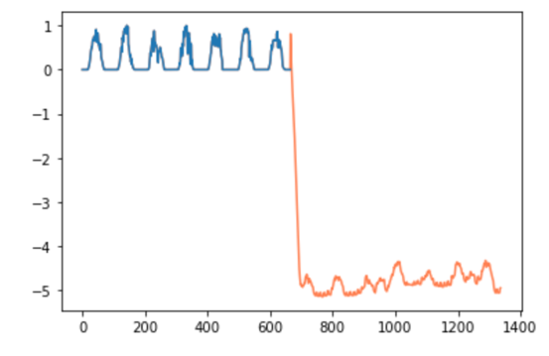
归一化函数
由于光伏数据的特殊性，历史数据和未来数据存在一定差值，若继续采用minmaxscaler进行归一化，则结果会出现数据断崖式下跌。

Slide 34
定义新归一化函数
# 定义一个新的归一化函数
def simla(stand_df,df):
train_median1=stand_df['Irradiance'].median()
train_median2=stand_df['Speed10'].median()
train_median3=stand_df['Direction10'].median()
train_median4=stand_df['Temper'].median()
train_median6=stand_df['Humidity'].median()
train_median5=stand_df['Pressure'].median()
train_median7=stand_df['Power(MW)'].median()
df_copy=df.copy()
df_copy['Irradiance']=df['Irradiance']/train_median1
df_copy['Speed10']=df['Speed10']/train_median2
df_copy['Direction10']=df['Direction10']/train_median3
df_copy['Temper']=df['Temper']/train_median4
df_copy['Humidity']=df['Humidity']/train_median6
df_copy['Pressure']=df['Pressure']/train_median5
df_copy['Power(MW)']=df['Power(MW)']/33
return df_copy
我们采用新定义的归一化函数，即通过对数据除以中位数的做法进行归一化，可有效避免问题。

Slide 35
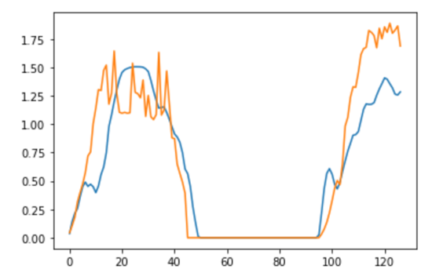
调整超参数
由于在预测未来时采用逐点预测法，相较于统一预测，其误差会不断累计，最终造成较大错误。
在光伏数据中，需要在valid集中采用逐点预测来保证结果正确，故不能使用gridsearchcv调整超参数，使用for循环进行调参。

Slide 36
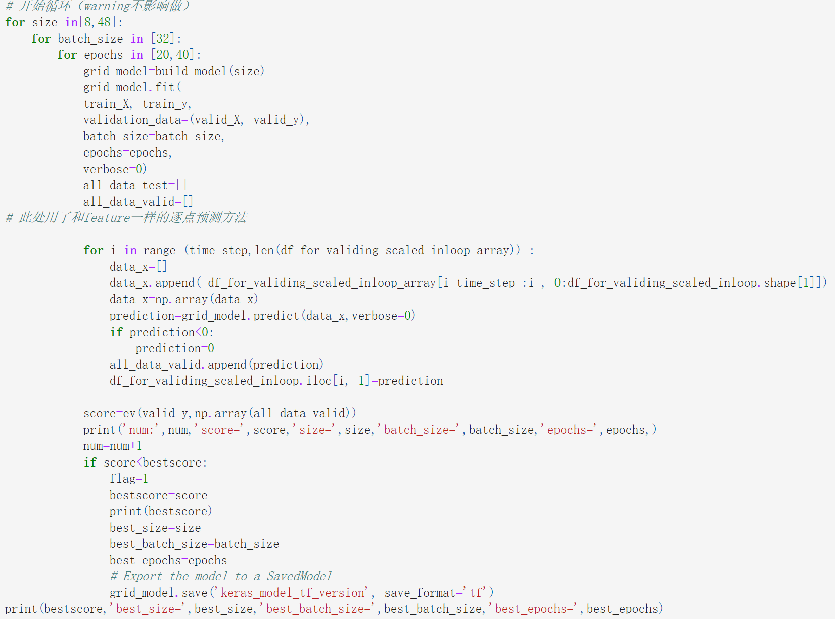
For循环调参

Slide 37
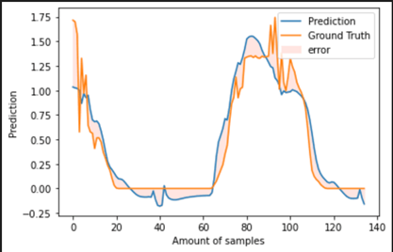
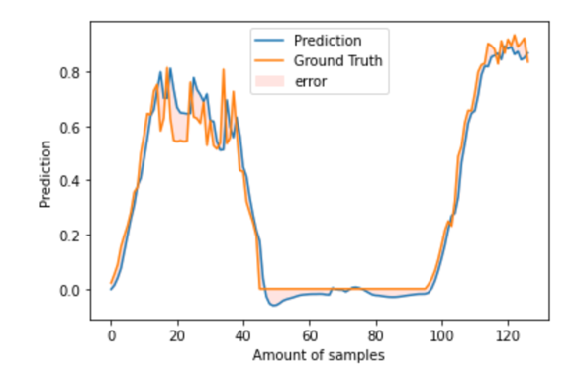
训练结果

Slide 38
关于评价标准的再讨论
在光伏预测中，由于仍然没有正确数据，我们基本的评价逻辑和风电一样，即test集越准则feature越准确。
但是光伏预测中我们并没有把test调的和风电一样特别准。这是因为我们发现当test调的误差极小时，未来预测结果将出现明显的错误。我们认为是可能出现了对于test的类似于“过拟合现象。
评价函数 ‘ev’可以让我们画出最准确的test图，但是也许不能保证最好的预测结果。因此在光伏预测时我们选择调整到较好的参数，再给结果嵌套一个拟合，希望能尽可能贴合实际情况。

Slide 39
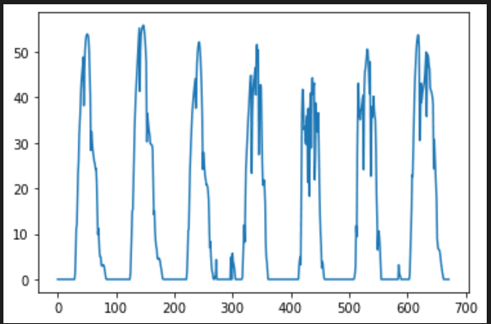
模型拟合
由图像可知，LSTM模型预测出来的数据，会因为模型效果的不足，出现部分数据不准确的情况。
为了体现数据的真实变化以及增加其可靠性，在观察其历史数据的波动规律后，决定采用prophet拟合模型对我们所预测出的数据进行拟合。

Slide 40
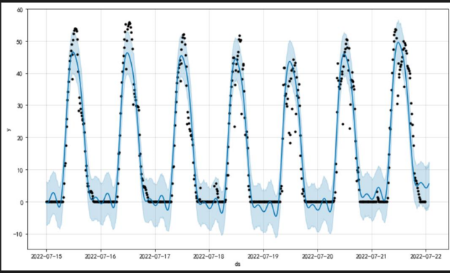
模型拟合
warnings.filterwarnings('ignore')
plt.rcParams['font.sans-serif'] = ['SimHei'] # 用来正常显示中文标签
plt.rcParams['axes.unicode_minus'] = False # 用来正常显示负号
np.random.seed(7)
df = pd.read_csv('feature_gf_power.csv')
df.head()
df = df.rename(columns={'Datetime':'ds', 'Power(MW)':'y'})
from prophet import Prophet
m = Prophet()
m.fit(df)
future = m.make_future_dataframe(periods=100, freq='min')
future.tail()
forecast = m.predict(future)
m.plot(forecast)

Slide 41
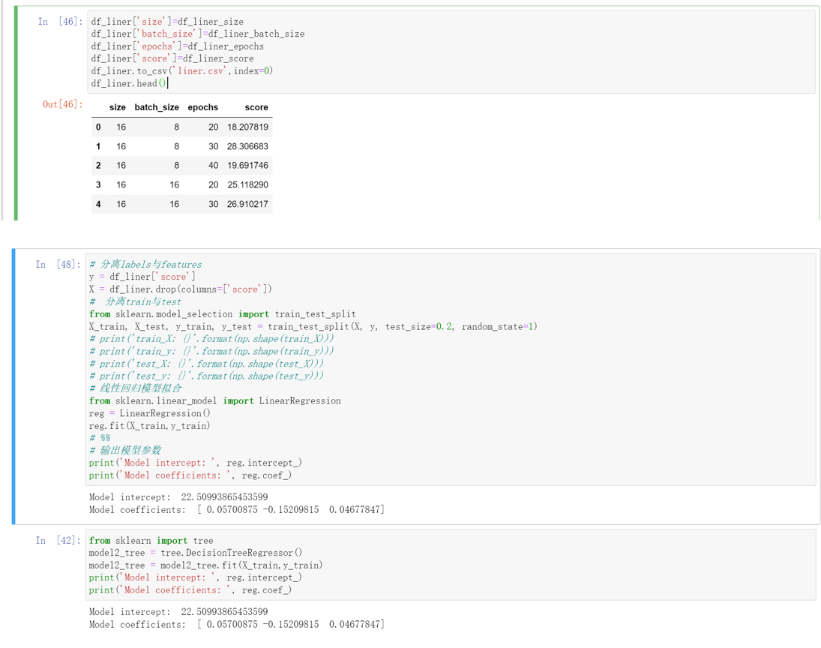
拓展

Slide 42
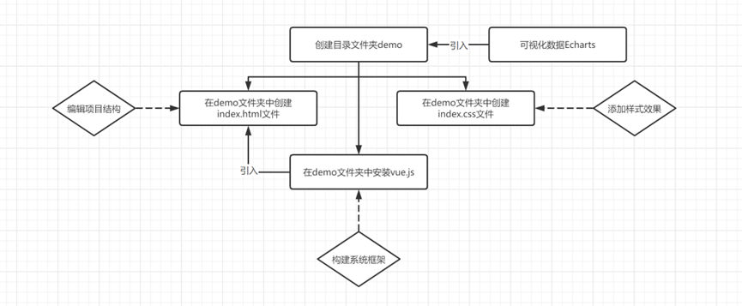
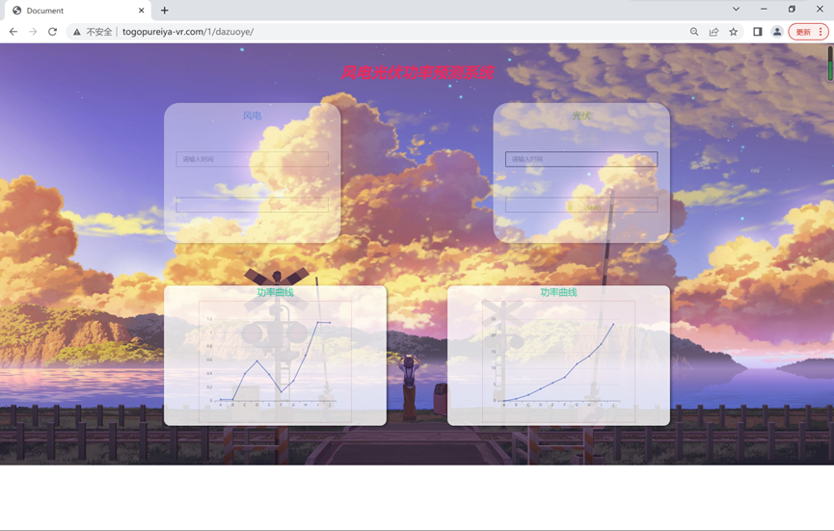
网页端设计

Slide 43
成员分工
季辰昱：负责完成报告、制作PPT负责答辩。
龚楷程：负责建模分析，完成了风电的建模预测，搭建了光伏预测模型的构架。
曹瑜：负责建模分析，修改完成了光伏的建模预测。
王敬修：负责用户端设计，完成了网页的设计。
熊晨阳：负责用户端设计，实现本地界面的设计。

Slide 44
总结反思
优点
缺点
1.项目中，我们在进行建模时能够自主探索，对于同一个问题，我们能够通过建立多种模型进行预测，最终挑选出最佳的结果，使预测数据结果能够贴近正确。
2.各个模块内，小组成员通力合作，能够有效推进项目进度，不断完善代码，通过一代代的迭代使得最终的预测结果更为合理准确。
在项目中，模块之间对接不够清晰，导致模块整合时，出现较大失误，最终通过小组内部会议解决矛盾，能够继续推进。同时，分工不是非常合理导致部分小组成员推进速度过慢。

Slide 45
作业成果网址
https://github.com/USERLaplace/big_project
http://www.togopureiya-vr.com/1/dazuoye/

Slide 46
感谢聆听
恳请指正

